Slide 1

Verkeersongevallen in belgië
Sit Dolor Amet

Slide 2
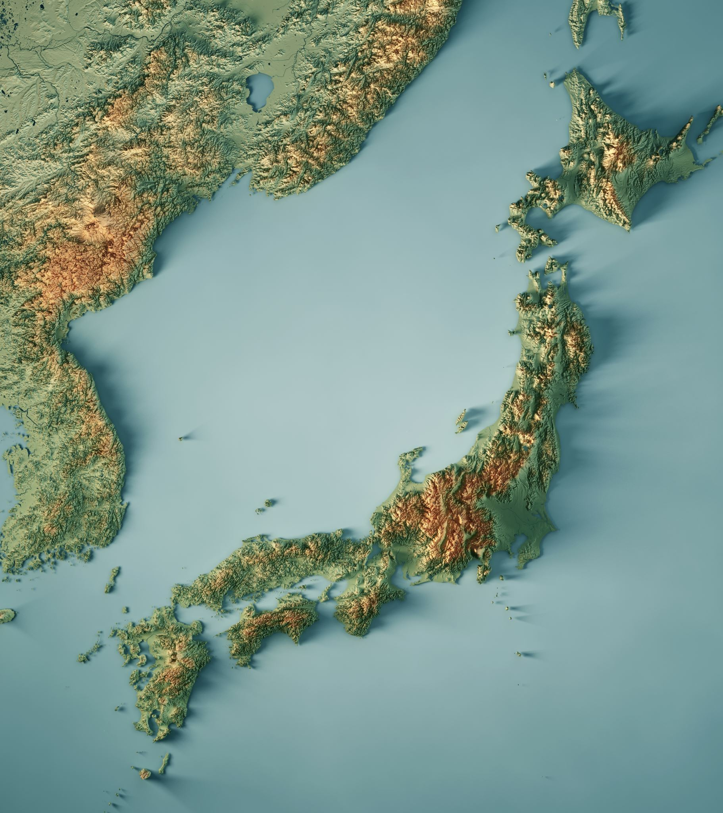
Wat houdt mijn project in?
Ontwikkeling van een webapplicatie voor het visualiseren van verkeersongevallen in België op een interactieve kaart.
Gebruikers kunnen filters toepassen om ongevallen te markeren op basis van verschillende criteria zoals jaar, maand, regio, en meer.

Slide 3
Waarom heb ik dit project gekozen?
Informatief
Echte data
Interesee in web development

Slide 4
Welke programmeertalen heb ik gebruikt?
Backend: PHP
Frontend: React
Design: Tailwind CSS

Slide 5
Waarom heb ik deze programmeertalen gekozen?
PHP kennis van studentenjob
React en Tailwind CSS kennis van school
Deze twee combinatie werkt goed met elkaar en is maakelijk te gebruiken.

Slide 6

Welke problemen heb ik gehad tijdens het maken van dit project?
Geheugenproblemen
Verlies van data in de database.

Slide 7
Hoe heb ik deze problemen opgelost?
Database kolommen geconverteerd van STRING naar TINYINT.
Back-up gemaakt van de database.
Gebruik van caching voor efficiënte data-opslag en -ophaling.

Slide 8
Mapbox
Gratis
Gebruik van Mapbox voor interactieve kaartweergave.

Slide 9
Welke tools heb ik gebruikt?
VS Code: Code-editor.
Postman: API-testen.
GitHub: Versiebeheer.
MySQL Workbench: Databasebeheer.

Slide 10


Van waar heb ik deze data's?
Open data van de Belgische overheid (Statbel).
Data gedownload en geformatteerd voor gebruik in de applicatie.

Slide 11
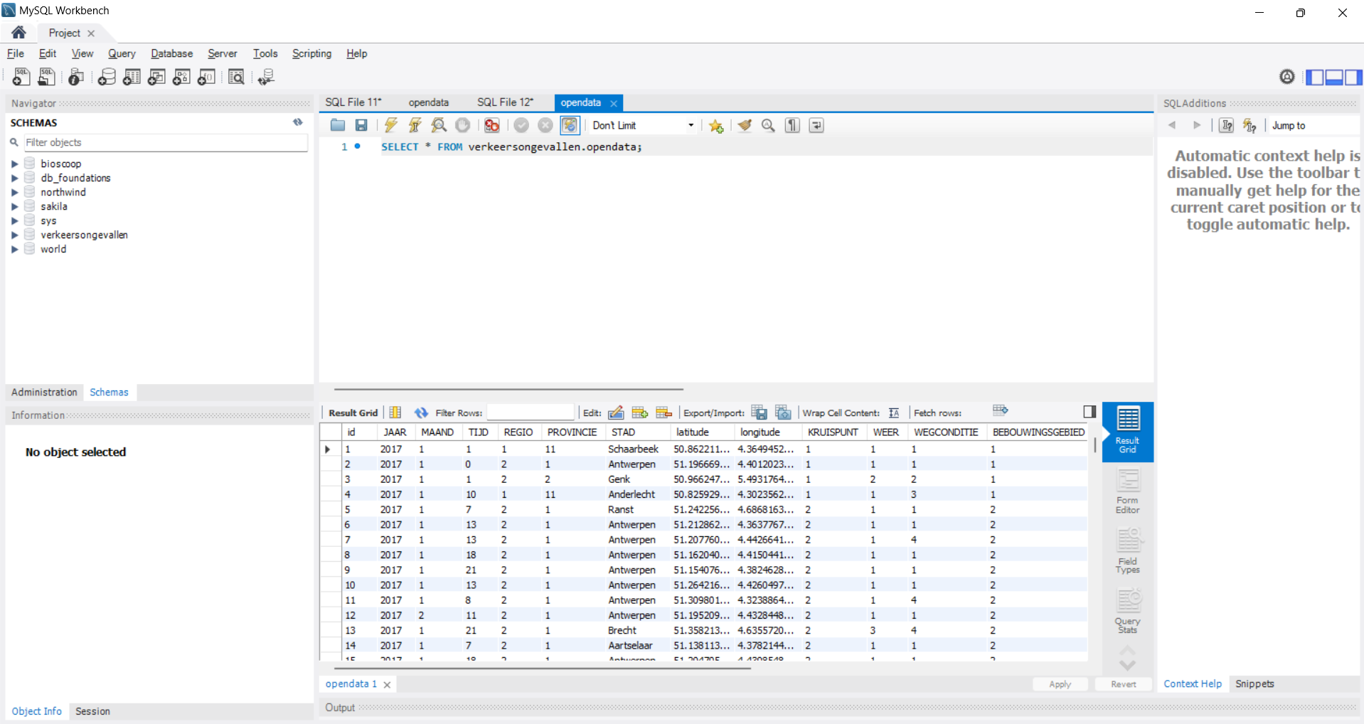

Welke database heb ik gebruikt?
MySQL Workbench

Slide 12
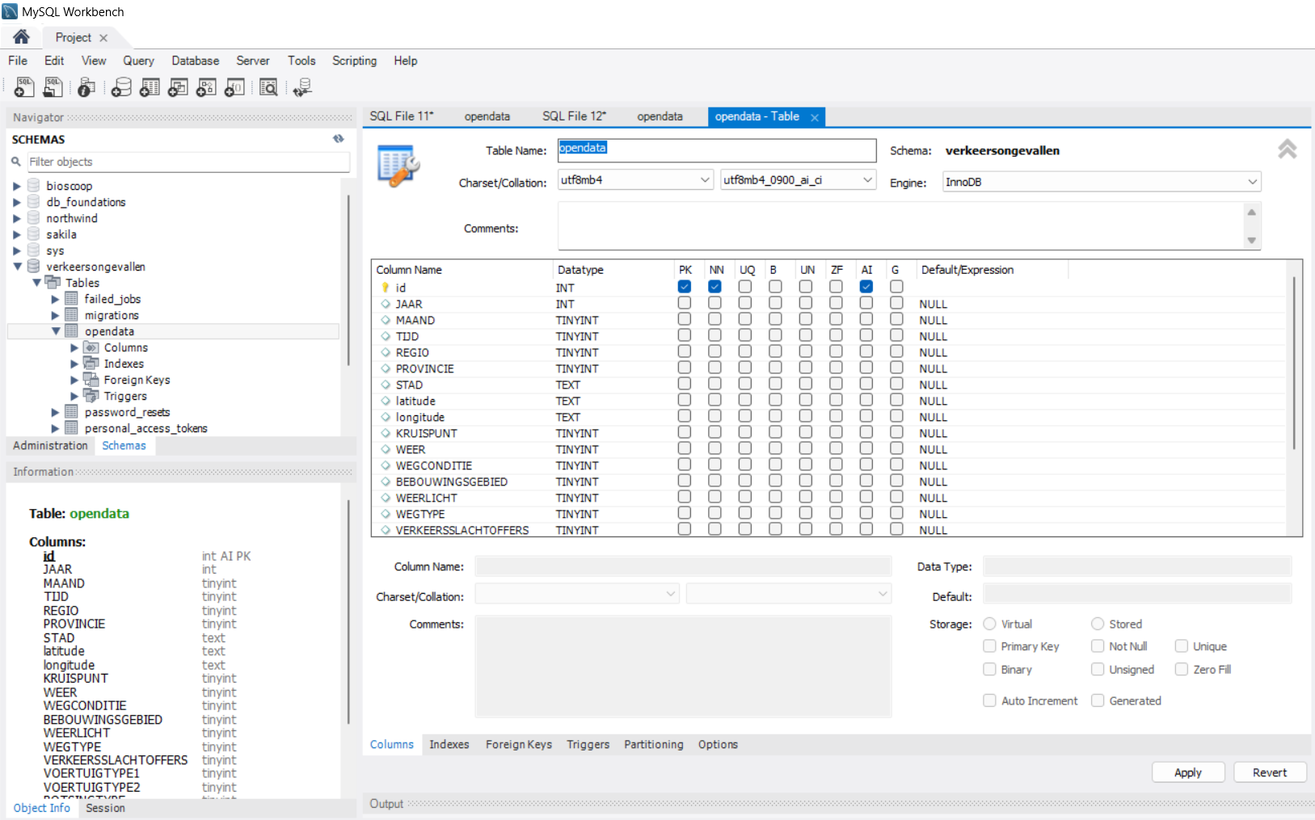
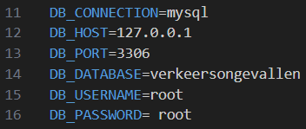
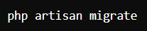
Waarom heb ik MySQL Workbench gekozen?
Gebruiksvriendelijk
Goede en makkelijke integratie met PHP.

Slide 13
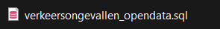
Wat heb ik bijgeleerd?
Belang van back-ups.
Versiebeheer met GitHub.
Kennis van databasebeheer en -optimalisatie.

Slide 14
Laten we het project eens kijken

